Slide 1
서울특별시 강남구
샘플 검토용
API 미호출
TOURISM AI
오프라인 샘플 · Agent 미실행
방문을 지역 소비로 연결하는
반나절 관광코스 실행 기획안
2026년 09월 03일
보고서 출력일 2026-09-03
강남구 관광 활성화
실행안
Notes:
[object Object]
[Sources]
User-provided 35강남구_관광전략기획안_최종_샘플.pptx, slide 1. Existing sample content and assets retained; no new actual research claim introduced.
[/Sources]

Slide 2
서울특별시 강남구 관광 전략기획안
2026. 09. 03
01
프로젝트 개요·기획 배경
05
시범 KPI·측정 기준
TABLE OF CONTENTS
02
방문자·소비액 ML 전망
06
예산·성과 측정
CONTENTS
목차 안내
03
유사 지역·사례 비교
07
기대 효과·확대 판단
04
4단계 실행 가이드
Notes:
[object Object]
[Sources]
User-provided 35강남구_관광전략기획안_최종_샘플.pptx, slide 2. Existing sample content and assets retained; no new actual research claim introduced.
[/Sources]

Slide 3
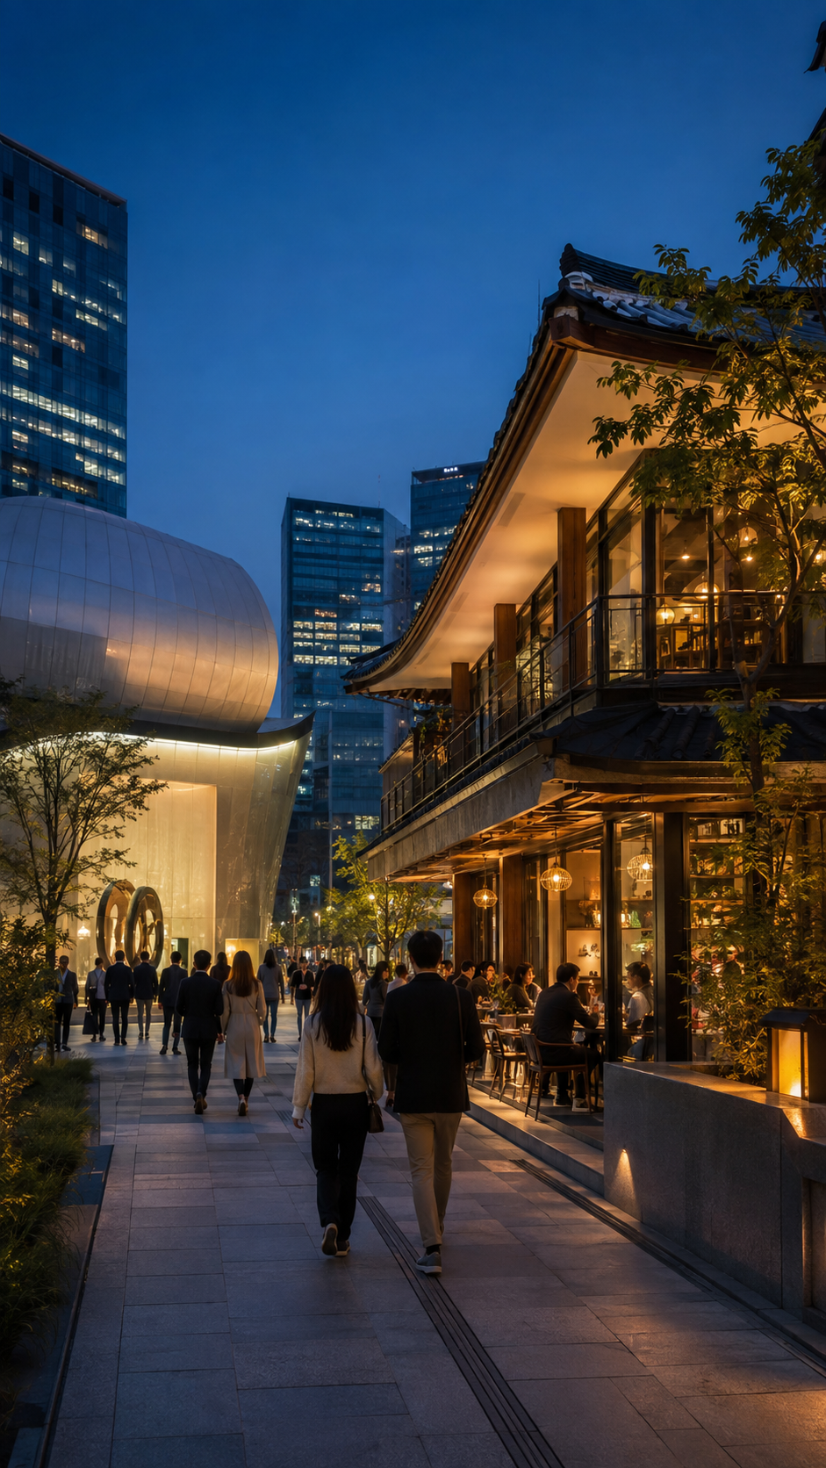
반나절 관광코스 실행 기획안
PROJECT CONCEPT
방문 수요를 체류·소비로 잇는
반나절 관광코스를 시범 운영합니다.
관광 명소와 참여 상점을 한 동선으로 묶습니다. 코스 이용과 후속 결제 기록을 확인해, 방문이 지역 소비로 이어지는지 검증합니다.
월 방문자 수
전년 같은 달 대비 방문 변화
월 관광소비액
1,796만 명
약 8% 감소
4,820억 원
이 기획안을 제안한 이유
첨부 예시에서는 방문이 전년 같은 달보다 줄었습니다. 신규 집객만 늘리기보다, 이미 방문한 사람이 지역 안에서 더 이용하고 소비할 수 있는 동선을 시험합니다.
이미지: 첨부 템플릿 시각화 · 공식 장소 사진 아님
Notes:
[object Object]
[Sources]
User-provided 35강남구_관광전략기획안_최종_샘플.pptx, slide 3. Existing sample content and assets retained; no new actual research claim introduced.
[/Sources]

Slide 4
ML FORECAST · DEMO VALUES
향후 3개월 방문자·소비액 ML 전망
교육용 더미값입니다. 실제 보고서는 2024년 이후 확보한 월별 원자료로 학습한 저장 ML 전망을 사용합니다. 사업의 추가 효과와 자연추세는 구분합니다.
TOURISM SPENDING FORECAST
월 관광소비액: 4,760억 원
월 방문자 수: 1,815만 명 → 1,873만 명
사업을 하지 않을 때의 자연추세 예시
해석할 때 주의할 점
만 명 · 더미값
예측 증가분은 사업 효과가 아닙니다.
실제 운영 기록과 비교해 추가 변화를 봅니다.
단위: 억 원 · 교육용 더미값
실제 생성 시 저장 ML 전망으로 대체
사업 성과는 별도 비교로 판단합니다.
Notes:
[object Object]
[Sources]
User-provided 35강남구_관광전략기획안_최종_샘플.pptx, slide 4. Existing sample content and assets retained; no new actual research claim introduced.
[/Sources]

Slide 5
PEER COMPARISON · APPLY WITH EVIDENCE
유사 지역·사례로 검토하는 강남구 적용 논리
01
현재 방문 흐름
02
같은 기준으로 지역 비교
월 방문자 수
전년 같은 달 = 100
비교 대상을 고를 세 가지 기준
1,796만 명
방문 규모 · 체류·소비 · 운영 여건
약 8% 감소
같은 기간 · 같은 정의를 먼저 맞춥니다.
첨부 예시의 전년 동월 대비 방문 변화입니다.
방문 규모와 지역 내 소비 연결을 함께 확인합니다.
유사 지역의 수치뿐 아니라 운영 비용·참여처·동선을 비교해 강남구에 옮길 수 있는 요소를 고릅니다.
•
첨부 샘플 수치 · 실제 비교 자료 아님
•
샘플에서는 타 지역 우열을 단정하지 않음
03
사례의 작동 방식
04
강남구에서 검증할 방식
체험 콘텐츠
→
이동 동선
→
상권 이용
코스 안내
→
이용 확인
→
후속 결제
사례의 행사명보다 참여 구조·혜택 지급·정산 방식을 봅니다. 운영 근거가 확인된 요소만 가져옵니다.
작은 권역에서 안내·이용·결제를 연결합니다. 이탈 구간과 비용을 기록해 다음 운영안을 결정합니다.
•
성과 수치와 현장 조건을 함께 확인
•
한 권역에서 시범 → 검증 후 확대
Notes:
[object Object]
[Sources]
User-provided 35강남구_관광전략기획안_최종_샘플.pptx, slide 5. Existing sample content and assets retained; no new actual research claim introduced.
Index chart derives from source example YoY -8.3%: 100 × (1 - 0.083) = 91.7. It is not a cross-region comparison.
[/Sources]

Slide 6
IMPLEMENTATION ROADMAP
3~6개월 시범 운영 · 4단계 실행 가이드
STEP 01 · 1~2주
STEP 02 · 3~4주
STEP 03 · 2개월차
STEP 04 · 3~4개월차
후보 권역·기준선 확정
참여 업소·동선 설계
안내·혜택 시범 운영
주간 기록·운영 조정
최근 12개월 방문·소비·검색 자료에서 후보 권역 1곳 선정
산출물: 후보 권역 선정표
식음료업·쇼핑업 참여 업소와 관광 지점을 연결한 도보·대중교통 동선 설계
산출물: 시범코스 지도와 참여 기준
모바일 안내 페이지와 공통 혜택을 준비하고 참여 업소 운영 교육
산출물: 안내 페이지와 운영 매뉴얼
주말 중심으로 시범 운영하고 이용 건수·업종별 소비·체류 반응 기록
산출물: 월간 운영 결과표
최종 산출물 · 5~6개월차
이용·결제 기록, 참여처별 비용, 민원과 개선 의견을 하나의 결과표로 정리합니다. 기준선과 시범 결과를 같은 방식으로 비교하고, 확대·보완·중단 판단과 다음 운영안을 제출합니다.
Notes:
[object Object]
[Sources]
User-provided 35강남구_관광전략기획안_최종_샘플.pptx, slide 6. Existing sample content and assets retained; no new actual research claim introduced.
[/Sources]

Slide 7
시범 목표 · 자연추세와 운영 목표를 구분합니다
교육용 더미값입니다. 실제 수치와 목표는 저장 ML·집행 여건에 따라 결정합니다.
월 방문자 예시 목표 +2%
월 관광소비 예시 목표 +3%
시범 운영 완료율
예시 1,815만 명
예시 목표 1,851만 명
예시 4,760억 원
예시 목표 4,903억 원
기준선 확정
운영 후 확인
→
→
→
더미 자연추세와 운영 목표의 배치 예시입니다.
더미 관광소비 추세와 운영 목표의 배치 예시입니다.
예약·이용·결제를 모두 확인한 참여 건을 기준으로 완료율과 민원을 관리합니다.
샘플: 실제 저장 ML 등록 뒤 대체
샘플: 실제 저장 ML 등록 뒤 대체
측정: 예약·입장·결제·민원 기록
Notes:
[object Object]
[Sources]
User-provided 35강남구_관광전략기획안_최종_샘플.pptx, slide 7. Existing sample content and assets retained; no new actual research claim introduced.
[/Sources]

Slide 8
BUDGET ESTIMATE & KPI
시범 운영 예산과 성과 측정
6개월 예시 견적 | 총 2억 4,000만 원
세부 항목 | 비중 | 예산
프로그램 운영·안전 | 45% | 1억 800만 원
참여 혜택 | 25% | 6,000만 원
예약·결제 연동 | 12% | 2,800만 원
홍보·다국어 콘텐츠 | 9% | 2,200만 원
성과 측정·검토 | 6% | 1,400만 원
예비비 | 3% | 800만 원
합계 | 100% | 2억 4,000만 원
운영 범위와 수량을 먼저 정하고, 항목별 단가를 검증합니다. 오른쪽은 6개월 시범을 가정한 예시 견적입니다.
예산 산정 기준
성과와 집행을 함께
운영일수 × 인력·안전 단가
참여 건수 × 혜택 단가
연동·홍보·평가는 별도 견적
월별 이용·결제와 집행액 확인
완료 1건당 공공비용 계산
미사용 혜택·중복 지급 점검
계약 전
운영 중
3개 이상 비교견적 · 범위 확인
월별 집행액과 완료 건수 점검
단가·부가세·정산 조건 확정
성과·참여율에 맞춰 운영량 조정
예시 견적이며 확정 금액이 아닙니다.
계약 전 비교견적·부가세·운영 범위를 확인합니다.
Notes:
[object Object]
[Sources]
User-provided 35강남구_관광전략기획안_최종_샘플.pptx, slide 8. Existing sample content and assets retained; no new actual research claim introduced.
Illustrative budget: 108+60+28+22+14+8=240 million KRW. Share labels rounded to integers. Not a vendor quotation.
[/Sources]

Slide 9
성과를 확인하고, 다음 운영을 결정합니다
1. 현장에서 확인할 효과
2. 확대·보완·중단 판단
3. 다음 실행을 위한 준비
확대
·
보완
·
중단
참여처 협약과 정산 방법을 확정하고, 기준선 기록을 먼저 수집합니다. 확인된 성과 범위에서 다음 권역·외국인 안내로 단계적으로 확장합니다.
관광코스 이용을 참여 상점의 결제로 연결합니다. 방문 규모보다 코스 완료·후속 결제·추가 체류가 늘었는지 확인합니다.
판단 기준을 착수 전에 확정합니다.
확대: 이용·결제 개선, 비용 상한 충족
보완: 이탈 구간·참여처 운영 조정
중단: 안전 문제 또는 비용 상한 초과
매주 같은 기준으로 기록
착수 조건: 담당·예산·측정 책임 확정
기준선과 시범 결과를 같은 방식으로 비교합니다. 자연추세의 증가를 사업 성과로 계산하지 않습니다.
이용
결제
체류
비용
민원
협약
협약 확정 → 소규모 시범 → 월별 재검토
이용·결제는 건수, 체류는 시간으로 기록
월별 판단 → 다음 달 운영량 확정
산출물: 운영 기록표·다음 실행안
Notes:
[object Object]
[Sources]
User-provided 35강남구_관광전략기획안_최종_샘플.pptx, slide 9. Existing sample content and assets retained; no new actual research claim introduced.
[/Sources]

